Slide 1

编号：
安路普腰托气阀压装治具要求
编制：
审核：
批准：
安路普（北京）汽车技术有限公司
Airlop （Beijing）Automotive Technology Co.,LTD
Version 1.0

Slide 2

▋▍1.治具清单
序号 | 治具名称 | 用途 | 需求数量 | 备注
1 | 腰托气阀 压钢珠治具 | 用于单体阀阀体和两联/三联阀总成压装钢珠 | 2-3台 | 根据治具方案确定最终需求数量
2 | 腰托气阀 压连接件治具 | 用于两联/三联阀总成压装连接件 | 1-2两台
3 | 腰托气阀 压节流件治具 | 用于腰托气阀进气嘴压装节流件 | 1台

Slide 3
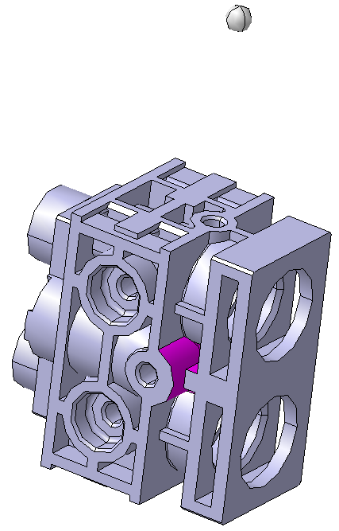
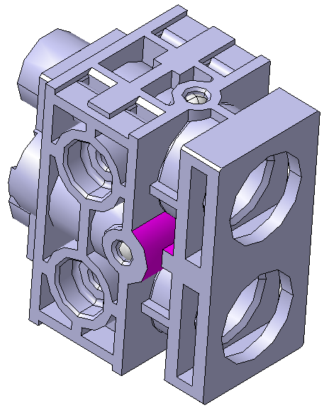
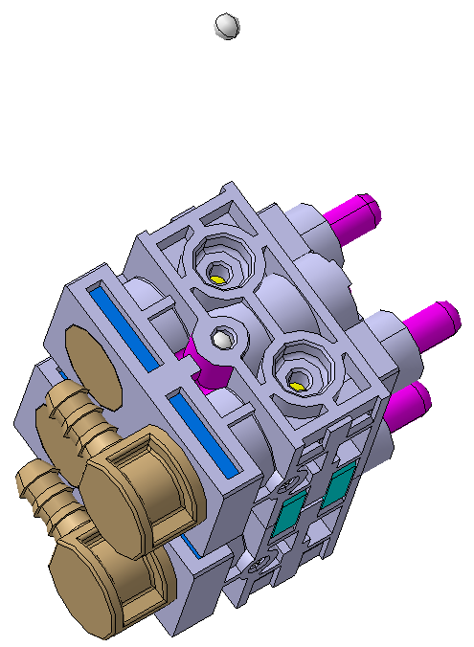
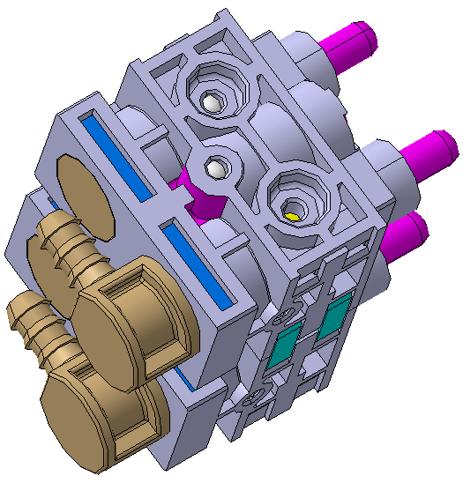
▋▍2.压钢珠治具说明
钢珠*2
要求：
1、压装时节流件小径端朝内；
2、压装后钢珠不得凸出阀体
内外表面。
3、节拍≤10s/件。
4、工装可通过快换定位兼容
单体阀两个侧面、两联阀
、三联阀的钢珠压装，定
位更换时间≤3min。
5、钢珠自动上料，阀体/气阀
人工上料。
阀体
钢珠
注：图片以两联阀为示例，还
有一种三联阀。
气阀

Slide 4
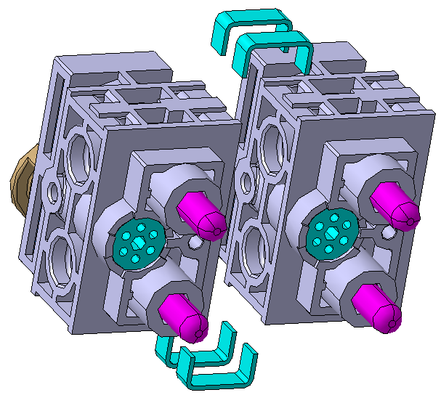
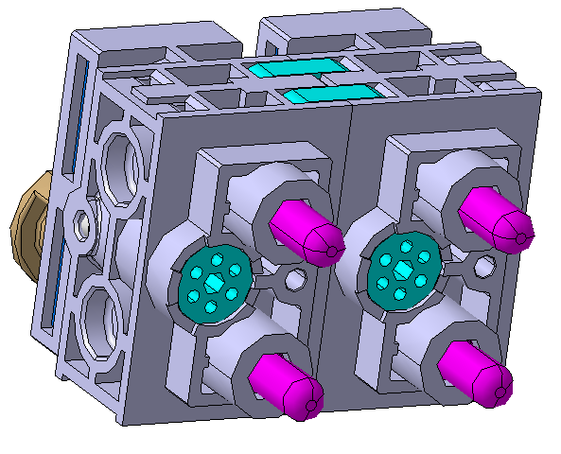
▋▍3.压连接件治具说明
连接件
要求：
1、压装后连接件与阀体表面齐平；
2、压装后单体阀拼接位置无缝隙；
3、节拍≤15s/件。
单体阀
单体阀
连接件
注：图片以两联阀为示例

Slide 5
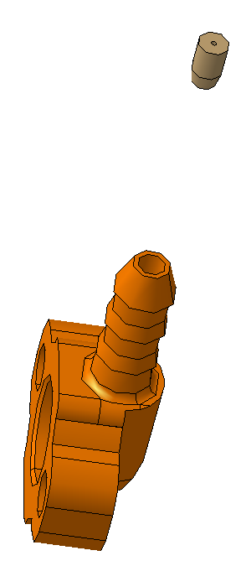
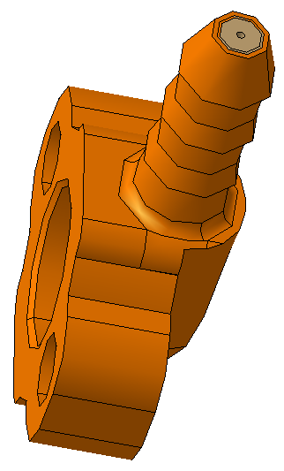
▋▍4.压节流件治具说明
节流件
要求：
1、压装时节流件小径端朝内；
2、压装后节流件与气嘴接头齐平；
3、节拍≤10s/件。
4、节流件自动上料，气嘴接头人
工上料。
气嘴接头

Slide 6



THANK YOU

